Slide 1
Lezione 27:
Dalla Rivoluzione all’Impero: la parabola di Napoleone Bonaparte
147LE - Storia moderna
Docente: Cesare Santus

Slide 2
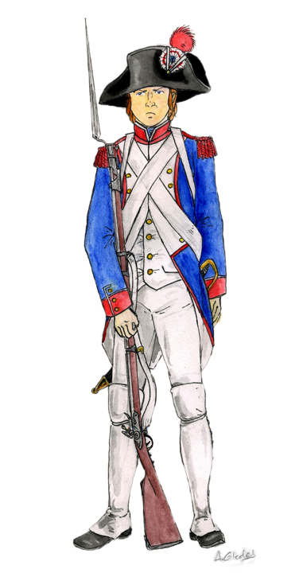
Una nazione in armi
Esercito composto non più da pochi ufficiali aristocratici che comandano soldati costretti al mestiere delle armi per sbarcare il lunario, ma armata di popolo costruita con il ricorso alla leva obbligatoria e in cui l’avanzamento di carriera si ottiene grazie al merito e al patriottismo
Esercito come garante dell’ordine istituzionale uscito dalla Rivoluzione, reprimendo i possibili pericoli sia a sinistra (tentativi di reazione sanculotta e giacobina) che a destra (monarchici)
Valori rivoluzionari presentati allo stesso tempo come universali e nazionali. “Esportare la Rivoluzione”

Slide 3
Crociata anti-rivoluzionaria o guerra di successione?
Lottare per il ristabilimento dell’ordine sociale-politico e religioso violato (motivazione ideale, condivisa anche dagli èmigrés francesi), o combattere semplicemente per indebolire il paese più ricco e potente del continente (posizione inglese)?
Varie coalizioni si succederanno contro la Francia, ma a parte l’Inghilterra molti paesi finiranno per far valere i loro interessi particolari stringendo paci separate con la Francia.

Slide 4
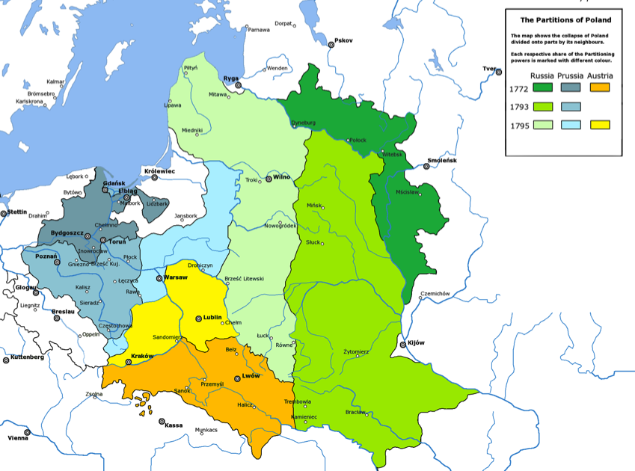
Le spartizioni della Polonia

Slide 5
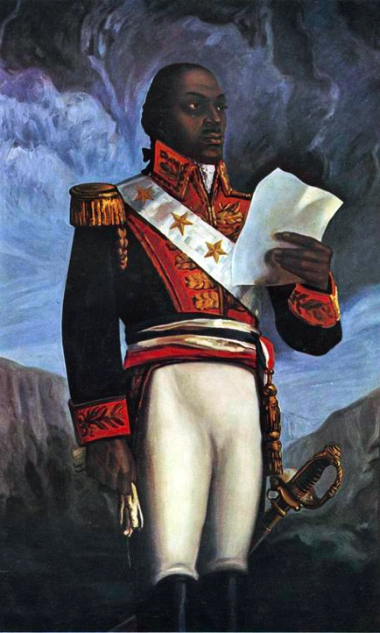
La rivoluzione haitiana
1791: Rivolta degli schiavi neri contro il governo coloniale francese di Saint-Domingue. La guida degli insorti è assunta dall’ex schiavo Toussaint Louverture
1794: Abolizione della schiavitù da parte di Robespierre; Louverture si schiera con la Francia contro gli Spagnoli
1795: Espulsione degli spagnoli, presa di controllo dell’intera isola
1802: Napoleone invia un esercito a ristabilire l’ordine (e la schiavitù); arresto e deportazione in Francia di Louverture
1804: Indipendenza dalla Francia (con l’aiuto degli inglesi), Repubblica di Haiti (Jean-Jacques Dessaline)

Slide 6
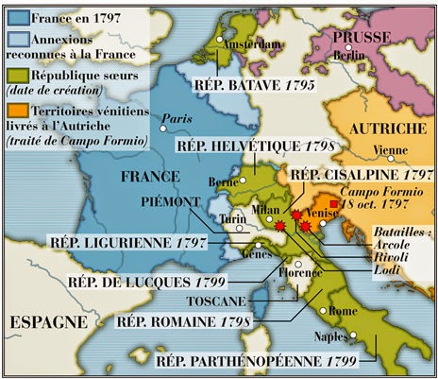
Espansione territoriale e “repubbliche sorelle”

Slide 7
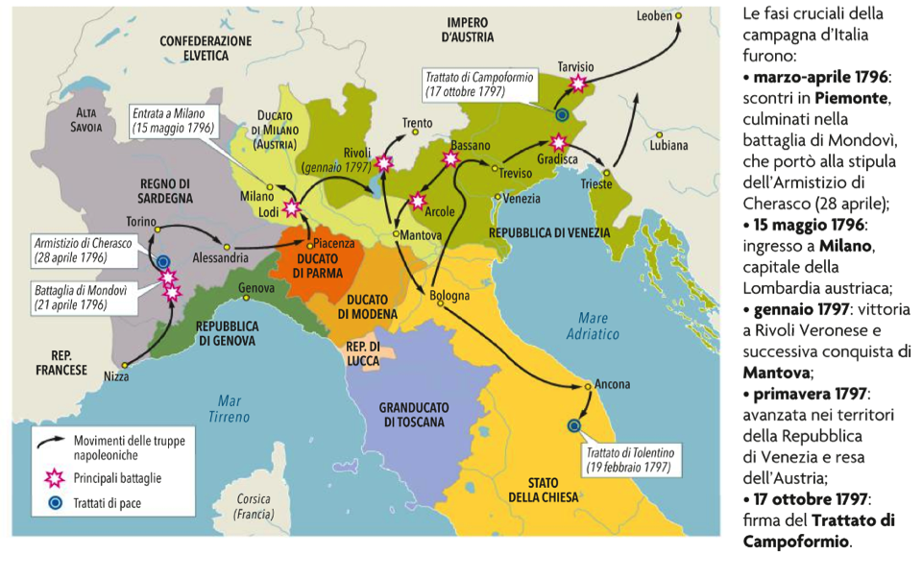
La campagna d’Italia e il trattato di Campoformio (1797)

Slide 8
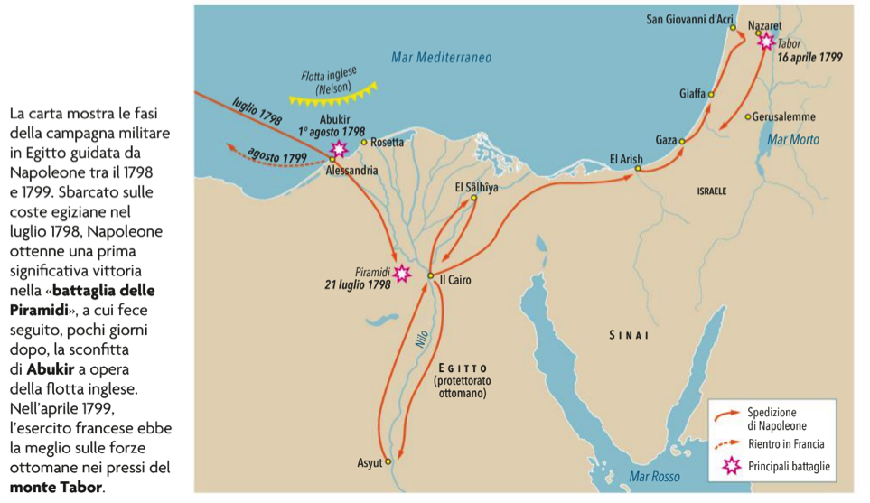
La spedizione in Egitto (1798-1799)

Slide 9
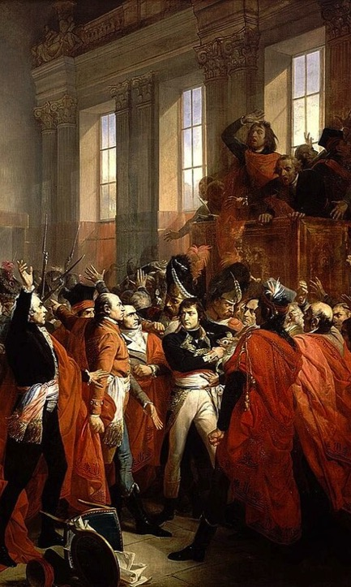
Il colpo di stato del 18 brumaio anno VIII (9 novembre 1799)

Slide 10
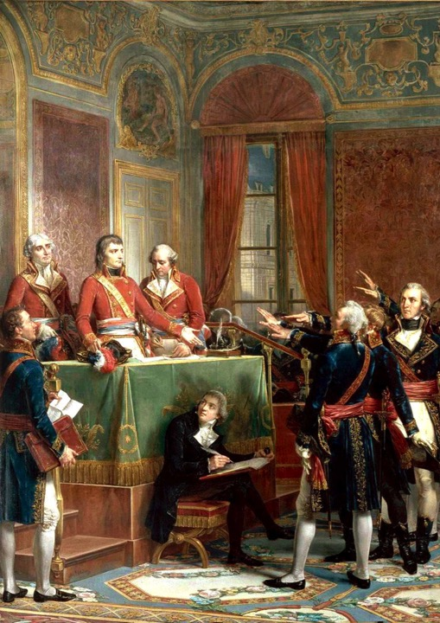
Napoleone primo console
La costituzione dell’anno VIII sancisce un sistema politico dall’esecutivo estremamente rafforzato (tre consoli, di cui il primo con carica decennale) e con un sistema elettorale che di fatto riserva il potere di rappresentanza ai soli notabili

Slide 11
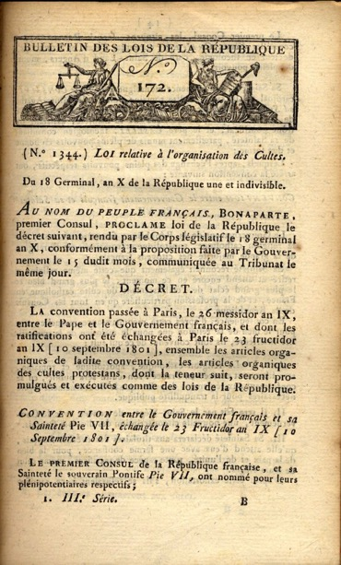
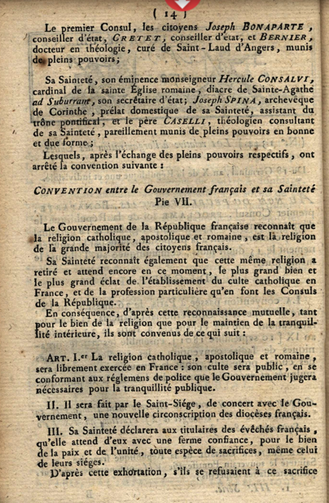
Il concordato con la Chiesa cattolica (1801)

Slide 12

Il codice civile (1804)

Slide 13
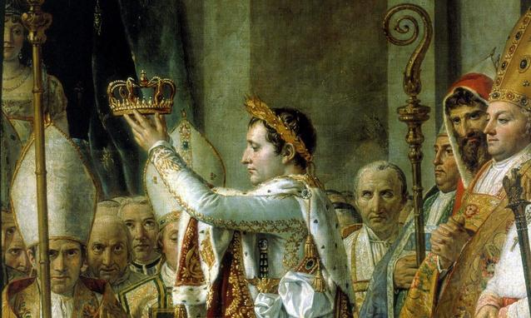
Dal consolato a vita (1802) all’impero
(incoronazione in Notre Dame, 2 dicembre 1804)

Slide 14
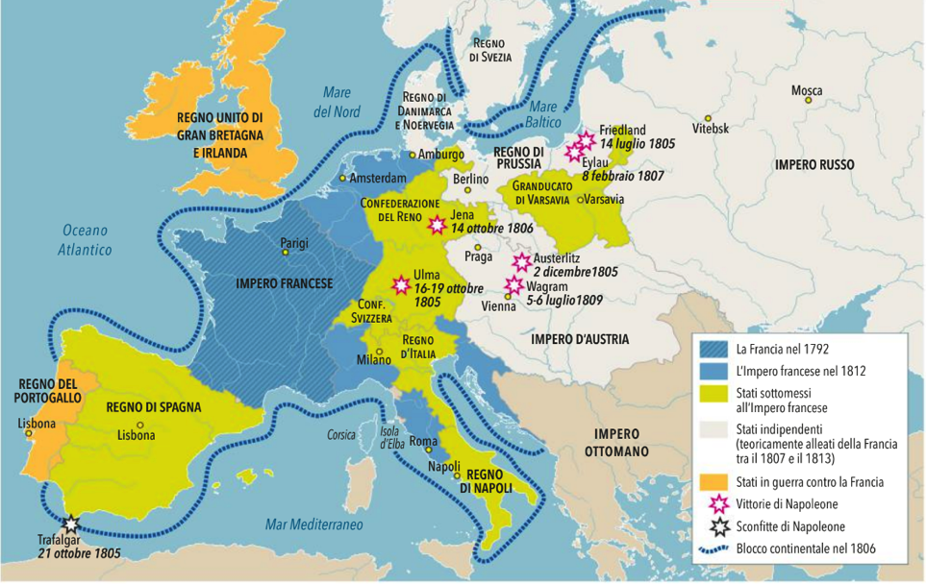
Le vittorie della Grande Armée e l’apogeo dell’Impero

Slide 15
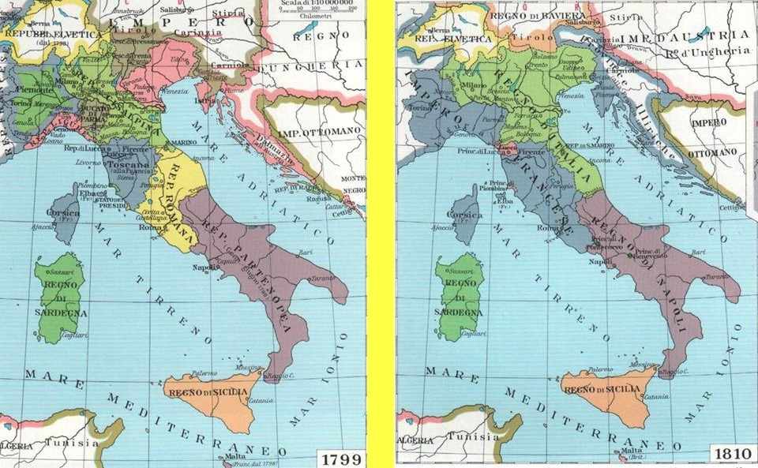
La riorganizzazione dell’Italia

Slide 16
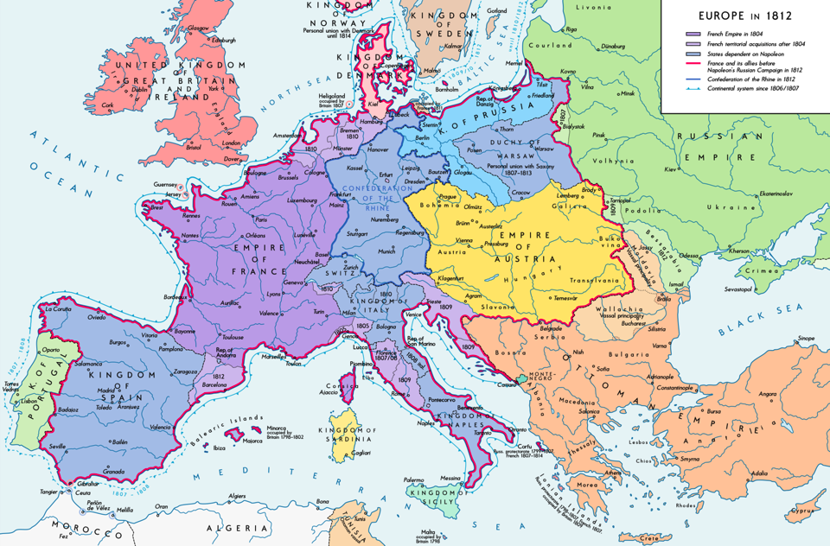
Il blocco continentale

Slide 17
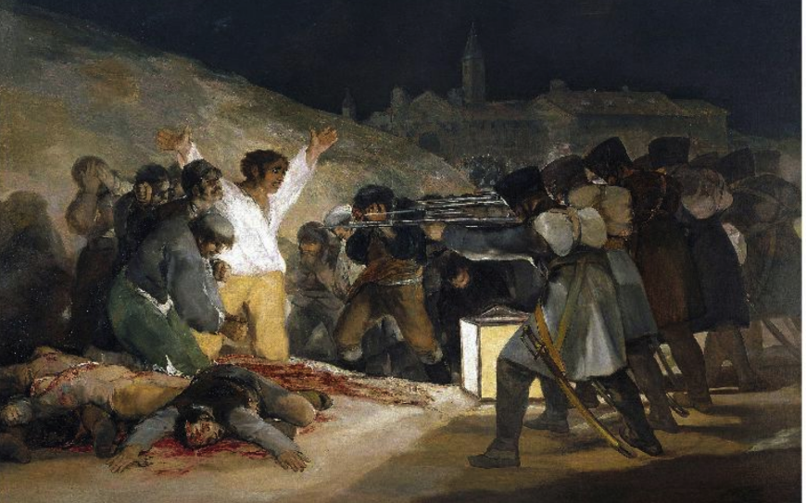
La resistenza spagnola

Slide 18
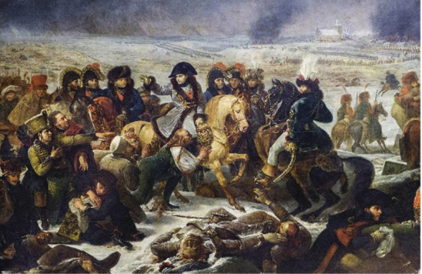
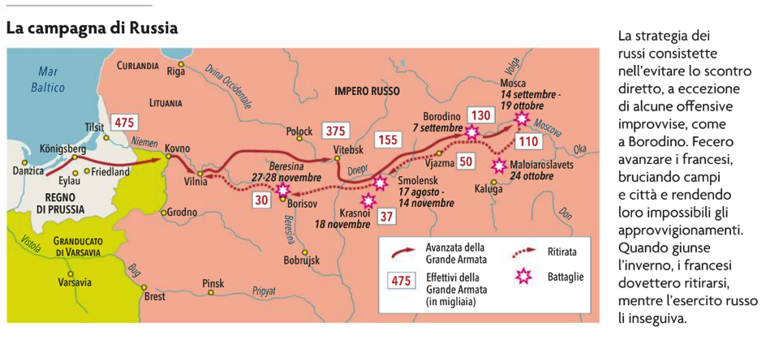
La campagna di Russia

Slide 19
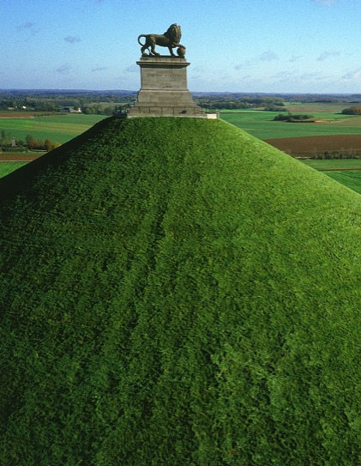
Da Lipsia a Waterloo
“Battaglia delle nazioni” (Lipsia) e sconfitta francese, 16-19 ottobre 1813
Trattato di Fointanebleau, 8 aprile 1814
Confino di Napoleone all’isola d’Elba: maggio 1814-febbraio 1815
I “Cento giorni”: 20 marzo-8 luglio 1815
Battaglia di Waterloo (18 giugno 1815) e confino a Sant’Elena
5 maggio 1821: Morte di Napoleone
Waterloo, monumento alla battaglia

